Slide 1


Программа-переводчик
Программа-переводчик – это программа на языке "С" для быстрого и удобного перевода текста с русского языка на английский. Она позволяет преодолеть языковые барьеры и обеспечить общение между людьми, говорящими на разных языках.
Подготовил: Студент группы 609-31
Направления "Программная инженерия"
Кирьянов Данила Игоревич
2

Slide 2
Цели и задачи программы-переводчика
Программа-переводчик должна осуществлять перевод текста с русского языка на английский, сохраняя пунктуацию и оставляя без изменений нераспознанные слова или последовательности. Предусмотрена возможность расширения словарной базы программы, как встроенными, так и внешними средствами.
Перевод текста с русского на английский
Сохранение пунктуации
Распознавание нераспознанных слов и последовательностей
Возможность обновления и расширения словарной базы
3

Slide 3
Основные функции и возможности
1
Перевод текста
2
Сохранение словарей
Программа может переводить текст различной сложности, от коротких фраз до длинных текстов, а также переводить отдельные слова.
Данная программа подразумевает полноценное взаимодействие с пользователем, добавление в словарь новых слов и предложений для дальнейшего удобства.
3
Загрузка
4
Обмен информацией
Как сказано ранее, программа умеет не только сохранять, но также и загружать уже готовые словари.
Поскольку введение информации может быть достаточно долгой задачей, пользователям дана прекрасная возможность взаимодействия между друг-другом, они сами могут создавать полноценные словари и делиться ими во всем пространстве "Интернет".
4

Slide 4
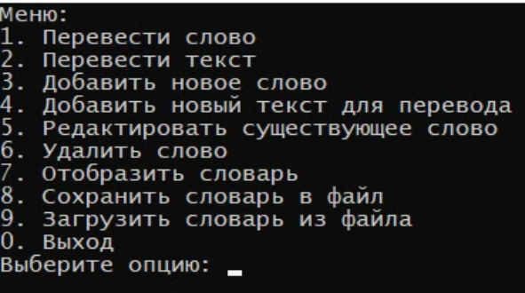
Преимущества использования программы-переводчика
Экономия времени
Доступность
Удобство
Программа-переводчик позволяет перевести текст за считанные секунды, при соблюдении определенных условий.
Программа-переводчик абсолютно бесплатна, и может эксплуатироваться почти на любом устройстве.
Программа-переводчик имеет интуитивно понятный интерфейс.
5

Slide 5
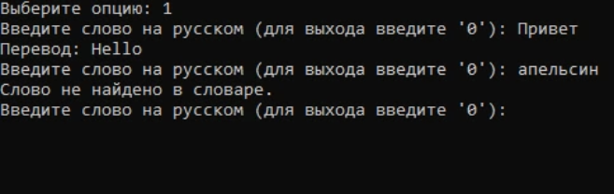

На данном слайде Вы можете увидеть реализацию некоторых функций из программы, которые используются для перевода.
6

Slide 6

Ограничения и недостатки программы-переводчика
Неточность перевода
Отсутствие контекста
Программа-переводчик не всегда способна точно переводить текст, особенно в случае сложных или двусмысленных фраз.
Программа-переводчик не учитывают контекст, что может привести к неверному переводу.
Все зависит от человека
По умолчанию программа предоставляет немного базовых слов, чтобы пользователь ознакомился с программой, далее пользователь может самостоятельно дополнять словарь информацией, которая понадобится ему в будущем
7

Slide 7



Точность и качество перевода
Качество исходного текста
Сложность текста
Алгоритмы перевода
Сложные или технические тексты сложнее перевести точно.
Точность перевода зависит от качества исходного текста.
Качество перевода зависит от нужд пользователя.
8

Slide 8
Где это может пригодиться?
Для тех, кому необходимо быстро перевести текст с одного языка на другой, например, при работе с иностранными партнерами или клиентами.
Для путешественников, чтобы получать справочную информацию и ориентироваться во время поездок за границу.
Для студентов и ученых, чтобы изучать иностранные источники информации по своей теме.
Для любителей иностранных фильмов, книг и музыки, чтобы наслаждаться контентом в оригинале.
9

Slide 9

Заключение.
Программа-переводчик – это мощный инструмент для преодоления языковых барьеров. Она позволяет быстро и легко переводить текст с одного языка на другой, что делает общение между людьми, говорящими на разных языках, более доступным и удобным.
10

Slide 10
Программа-переводчик
Программа-переводчик – это программа на языке "С" для быстрого и удобного перевода текста с русского языка на английский. Она позволяет преодолеть языковые барьеры и обеспечить общение между людьми, говорящими на разных языках.
Подготовил: Студент группы 609-31
Направления "Программная инженерия"
Кирьянов Данила Игоревич
11

